Slide 1


Formatação e Padronização de Documentos
Apresentação visual e clareza na escrita formal

Slide 2

Qual texto você leria primeiro?
Imagine receber dois currículos com o mesmo conteúdo: um desordenado e outro perfeitamente alinhado. Em menos de 3 segundos, nosso cérebro julga a credibilidade e o profissionalismo da mensagem antes mesmo de ler uma única palavra.

Slide 3
Objetivos da Nossa Aula
Compreender normas técnicas: aplicar margens, fontes institucionais, espaçamentos e alinhamentos corretos.
1
Estruturar hierarquia visual: usar títulos, subtítulos, ênfases e listas com intencionalidade clara.
2
Garantir acessibilidade e exportação: produzir documentos limpos e salvá-los com segurança em formato PDF.
3

Slide 4




Vocabulário Essencial
Padronização: Regras unificadas para consistência institucional.
Layout: Distribuição dos elementos na área de leitura.
Formatação: Ajuste visual de fontes, margens e parágrafos.
Hierarquia: Níveis visuais entre títulos, subtítulos e texto.

Slide 5
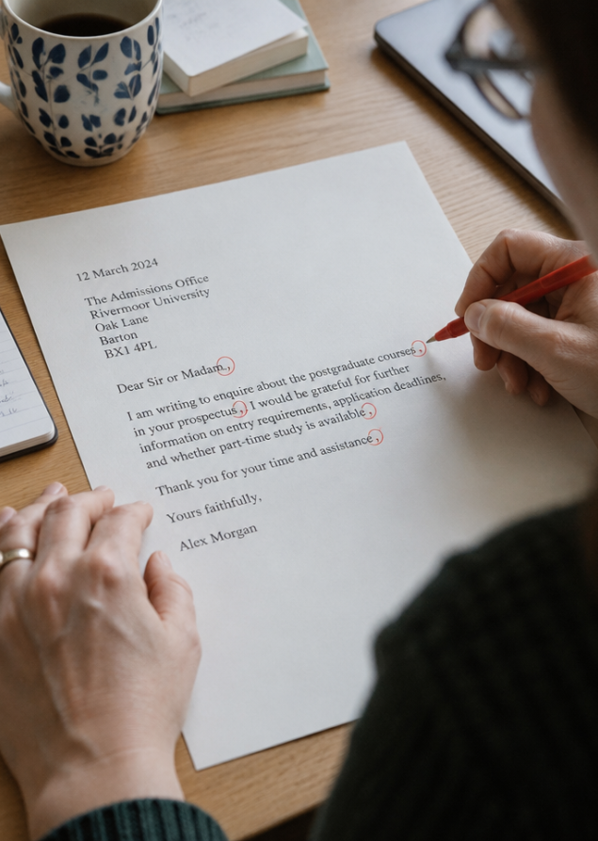
Revisão: Pontuação Aplicada
Na aula anterior, estudamos correção gramatical. Antes de pensar no visual, o texto deve estar impecável:
Vírgula em enumerações: organiza termos de mesma função sintática.
Ponto e vírgula: ideal para separar itens longos em listas numeradas.
Dois-pontos: preparam o leitor para citações, listagens ou conclusões.

Slide 6

Concordância em Foco
Erros comuns que comprometem documentos
Documentos bem formatados perdem credibilidade se houver falhas de concordância:
Anexo / Anexa: concorda com o substantivo (Seguem anexas as planilhas; O relatório vai anexo).
A maioria dos colaboradores: aceita verbo no singular ou no plural (concordância atrativa).
É necessário / É necessária: sem artigo, fica invariável (É necessário clareza vs. É necessária a clareza).
Harmonia entre sujeito, verbo e adjetivos em documentos profissionais.

Slide 7

Revisão Rápida: Gramática e Pontuação
Pergunta 1:
Qual é a concordância correta para o envio de documentos?
Pergunta 2:
Em itens de listas longas com orações independentes, qual sinal costuma separar cada item?
Pergunta 3:
Por que a correção gramatical deve anteceder a formatação estética?

Slide 8
Revisão Rápida: Gramática e Pontuação
✅
Resposta 1:
Seguem anexos os relatórios trimestrais solicitados.
Resposta 2:
Ponto e vírgula (;)
Resposta 3:
Porque a credibilidade do emissor depende em primeiro lugar da clareza e correção da mensagem escrita.

Slide 9
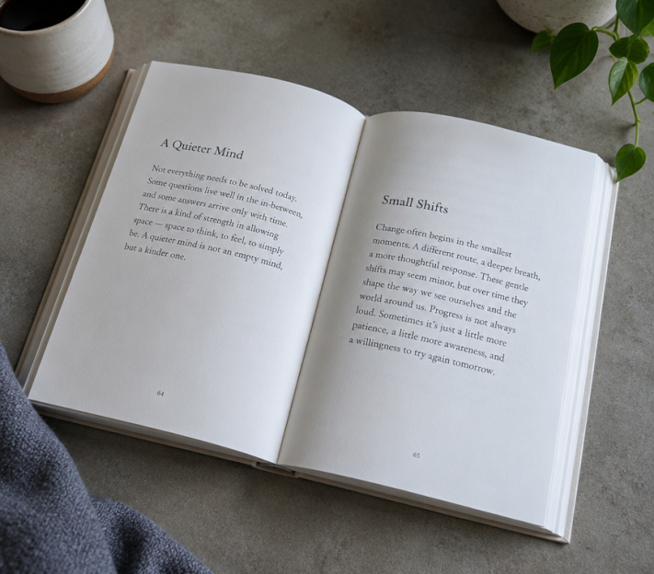
Identidade Visual e Organização Espacial
O papel do espaço em branco
Espaço em branco não é desperdício de papel: é área de respiro para os olhos. Um layout equilibrado separa tópicos, conduz o olhar e reduz a fadiga visual durante a leitura de textos extensos.
A padronização visual cria uma sensação imediata de rigor, seriedade e confiabilidade institucional.

Slide 10

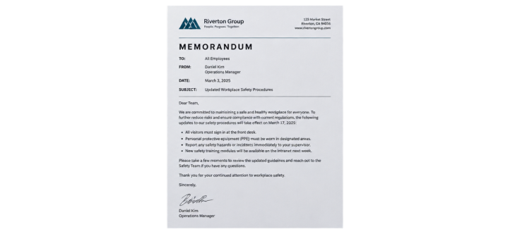
Normas Básicas de Margens
Padrão ABNT / Acadêmico
Superior: 3 cm | Esquerda: 3 cm
Inferior: 2 cm | Direita: 2 cm.
A margem esquerda maior permite encadernação e perfuração.
Padrão Corporativo Moderno
Margens simétricas de 2 cm a 2,5 cm em todas as bordas.
Ideal para relatórios digitais lidos em telas e tablets.

Slide 11




Tipografia: Escolhendo as Fontes
Fontes Serifadas
Exemplos: Times New Roman, Georgia. Possuem pequenos traços (serifas) nas pontas; excelentes para livros impressos.
Fontes Sem Serifa
Exemplos: Arial, Calibri, Helvetica. Linhas retas e limpas; facilitam a leitura em monitores digitais.
Fontes Decorativas
Fontes manuscritas ou góticas devem ser evitadas em textos formais. Dificultam a leitura rápida.
Tamanho Padrão
Corpo de texto: 11 a 12 pt. Notas de rodapé e legendas: 10 pt. Títulos: 14 a 18 pt.

Slide 12

Alinhamento e Espaçamento
O alinhamento do texto e o espaçamento entrelinhas afetam diretamente o ritmo de leitura:
Justificado: alinha ambas as margens, comum em normas formais (cuidado com grandes espaços vazios entre palavras).
Alinhado à esquerda: moderno, muito usado em relatórios corporativos e na web por manter espaçamento uniforme entre palavras.
Espaçamento entre linhas: use 1,5 linha para trabalhos acadêmicos ou 1,15 linha para documentos executivos compactos.

Slide 13
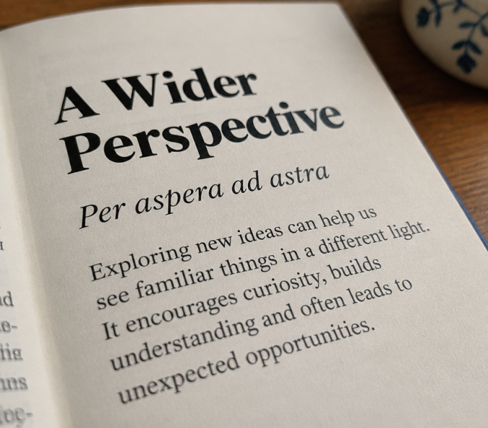
Destaques: Negrito, Itálico e Sublinhado
Quando usar cada recurso?
Destaques servem para guiar o olhar. Se tudo estiver destacado, nada se destaca:
Negrito: palavras-chave essenciais, valores críticos ou termos conceituais.
Itálico: palavras estrangeiras (ex.: feedback, compliance), títulos de obras ou termos técnicos específicos.
Sublinhado: evite em documentos modernos; no ambiente digital, confunde-se com hyperlinks.

Slide 14
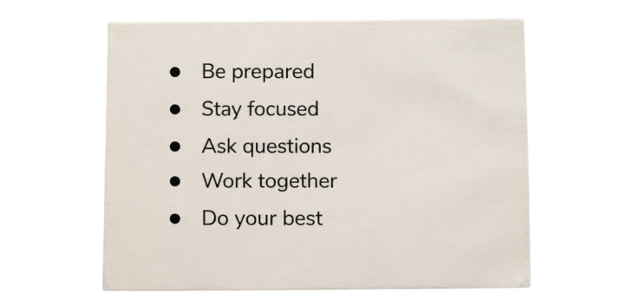

Uso de Marcadores e Numerações
Marcadores (Bullets)
Use quando a ordem dos itens não importa: listas de materiais, vantagens, participantes ou tópicos de discussão.
Listas Numeradas
Use quando houver sequência obrigatória ou hierarquia: etapas de um processo, instruções de manual ou prioridades.

Slide 15
Verificação de Formatação Básica
Qual é a recomendação correta para o uso de itálico em documentos profissionais?
1.
Aplicar em palavras e expressões estrangeiras não aportuguesadas.
2.
Aplicar em parágrafos inteiros para transmitir urgência.
3.
Utilizar como substituto obrigatório para qualquer lista numerada.
4.
Usar para destacar todos os títulos principais do documento.

Slide 16
Verificação de Formatação Básica
✅
Qual é a recomendação correta para o uso de itálico em documentos profissionais?
✓
1.
Aplicar em palavras e expressões estrangeiras não aportuguesadas.
2.
Aplicar em parágrafos inteiros para transmitir urgência.
3.
Utilizar como substituto obrigatório para qualquer lista numerada.
4.
Usar para destacar todos os títulos principais do documento.

Slide 17

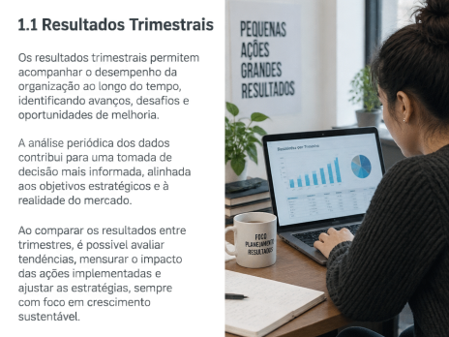
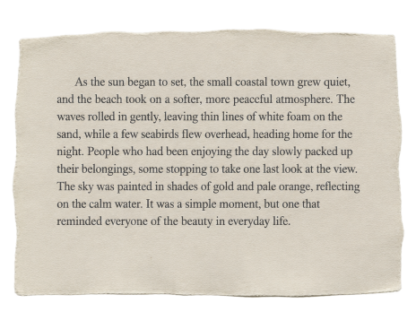
Hierarquia Visual: Guiando o Leitor
1. Título Principal
Identifica o tema com maior peso visual imediato.
2. Subtítulos
Organizam seções lógicas para navegação rápida.
3. Corpo e Notas
Garantem conforto contínuo em leitura longa.

Slide 18
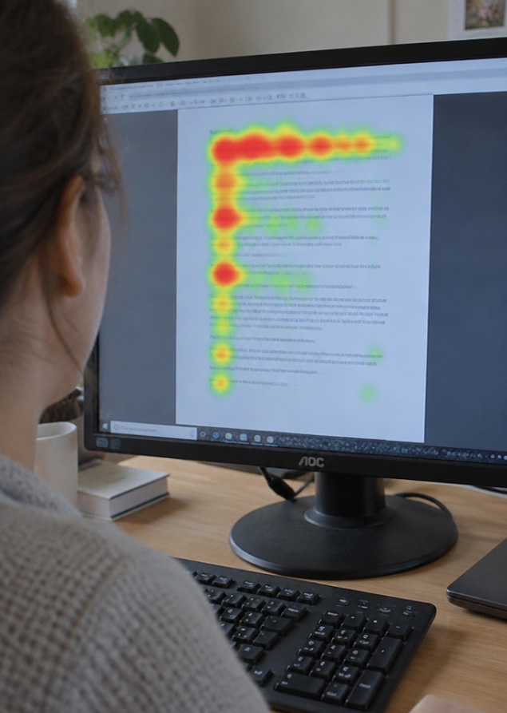
O Padrão de Leitura em "F"
Pesquisas comprovam que em ambientes corporativos e telas digitais, o leitor realiza uma varredura visual em formato de F:
Primeiro lê as linhas superiores horizontais (título e introdução).
Depois desce pela margem esquerda buscando palavras-chave e subtítulos.
Títulos bem posicionados à esquerda garantem que o leitor encontre a informação em segundos.

Slide 19
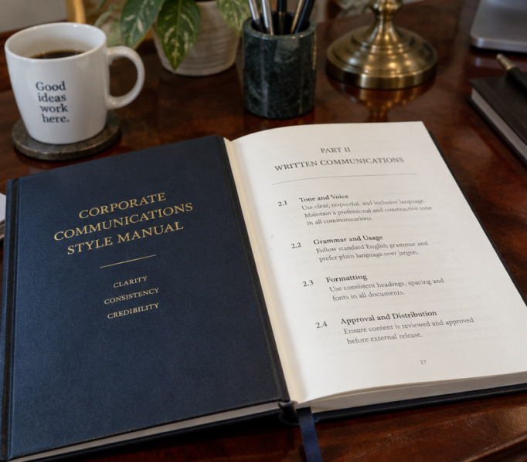
Padronização Institucional de Documentos
O que é um Manual de Redação?
Instituições governamentais e grandes empresas possuem manuais de redação próprios (como o Manual da Presidência da República).
Esses manuais definem regras para pronomes de tratamento, formatação de cabeçalhos, vocativos e estruturas formais, garantindo uniformidade em toda a comunicação externa.

Slide 20




Elementos de Documentos Formais
Cabeçalho e Logotipo
Identifica a empresa ou setor emissor. Posiciona-se sempre no topo, centralizado ou à esquerda.
Local e Data
Ex.: São Paulo, 14 de maio de 2026. Alinha-se normalmente à direita ou no topo do texto.
Vocativo e Destinatário
Inicia a mensagem dirigindo-se formalmente à autoridade ou leitor (ex.: Senhor Diretor, ou Prezada Equipe,).
Fecho e Assinatura
Encerramento formal (Atenciosamente ou Respeitosamente) seguido de assinatura, nome e cargo.

Slide 21
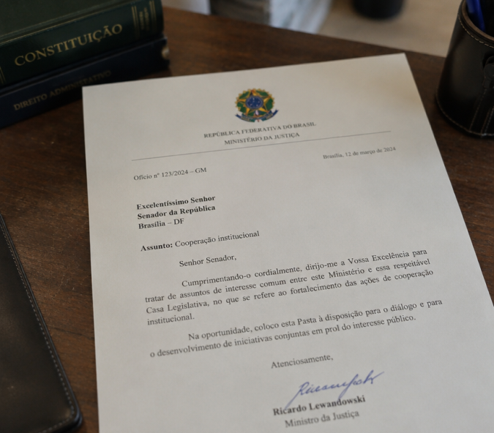
Análise de Vocativos e Tratamentos
Como se dirigir a autoridades?
Em documentos oficiais e corporativos, o vocativo demonstra respeito à função do destinatário:
Vossa Excelência: para chefes de poderes executivo, legislativo e judiciário.
Vossa Senhoria: utilizado para outras autoridades e comunicações comerciais em geral.
Prezado(a) Senhor(a): forma cordial e amplamente aceita no ambiente corporativo privado.

Slide 22
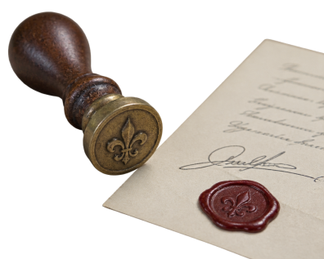
Fechos Formais
Regra Oficial da Redação Pública
O Manual da Presidência simplificou os fechos de documentos em duas únicas modalidades:
Respeitosamente: empregado para autoridades de hierarquia superior à de quem assina (inclusive o Presidente da República).
Atenciosamente: empregado para autoridades de mesma hierarquia ou de nível inferior, e nas relações corporativas comuns.
Normas consolidadas para encerramento de documentos.

Slide 23
Conectando Elementos de Documentos
Relacione as palavras com as definições
Fecho
Elemento no topo que identifica a instituição ou empresa emissora.
Vocativo
Expressão formal que inicia a comunicação dirigindo-se ao leitor.
Cabeçalho
Saudação final respeitosa que antecede a assinatura do autor.
Corpo do Texto
Área central onde a mensagem ou relatório é detalhadamente exposto.

Slide 24
Conectando Elementos de Documentos
✅
Relacione as palavras com as definições
Fecho
Elemento no topo que identifica a instituição ou empresa emissora.
A
Vocativo
Expressão formal que inicia a comunicação dirigindo-se ao leitor.
B
Cabeçalho
Saudação final respeitosa que antecede a assinatura do autor.
C
Corpo do Texto
Área central onde a mensagem ou relatório é detalhadamente exposto.
D

Slide 25
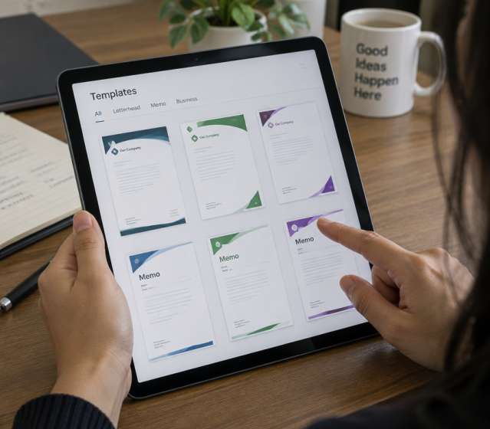
Templates e Modelos Corporativos
Por que usar modelos pré-definidos?
Empresas e escolas utilizam templates (modelos prontos) para garantir que ninguém precise recriar estilos do zero:
Produtividade: foco imediato na redação do conteúdo, não na configuração de margens.
Unidade de marca: cores, fontes e logotipos permanecem idênticos em toda a equipe.
Prevenção de erros: estilos de parágrafo vêm travados com medidas recomendadas.

Slide 26

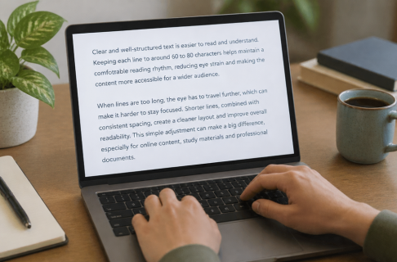

Acessibilidade Visual em Textos Longos
Contraste Adequado
Texto escuro sobre fundo claro (#FFFFFF ou creme suave). Evite cinza claro sobre branco, que cansa os olhos.
Comprimento de Linha
Linhas com 60 a 80 caracteres são ideais. Linhas excessivamente longas fazem o leitor se perder ao mudar de linha.
Fontes Acessíveis
Fontes com caracteres bem distintos (como Arial, Verdana ou Lexend) auxiliam pessoas com dislexia ou baixa visão.

Slide 27
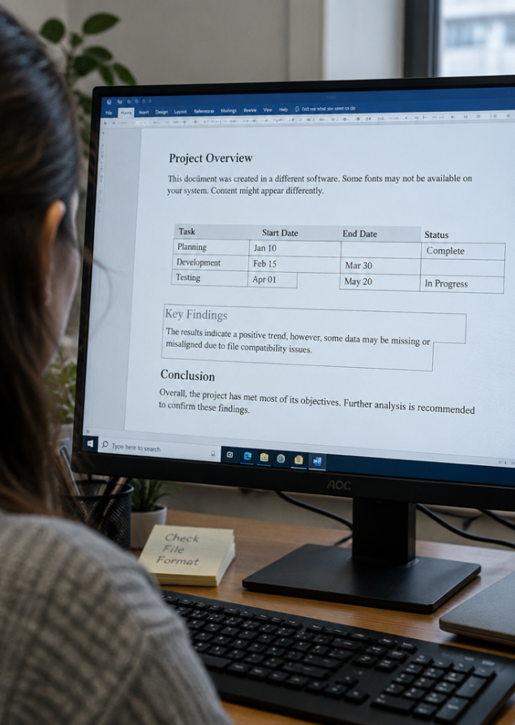
O Risco de Enviar Arquivos Editáveis
Você já enviou um arquivo de texto (.docx ou .odt) e ele abriu totalmente desconfigurado no computador do professor ou cliente?
Versões diferentes de editores trocam fontes não instaladas e quebram quebras de linha e tabelas.

Slide 28

Exportação Segura: A Força do PDF
Portable Document Format
O formato PDF foi criado para assegurar que um documento seja impresso e visualizado de forma idêntica em qualquer dispositivo ou sistema operacional:
Inalterabilidade visual: fontes, margens e imagens ficam travadas exatamente como foram criadas.
Segurança: reduz alterações acidentais no texto por terceiros.

Slide 29
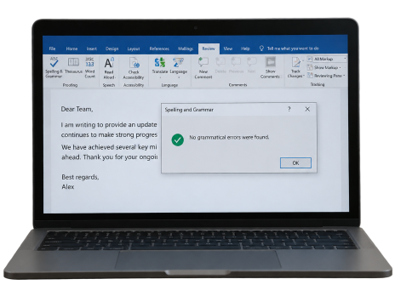
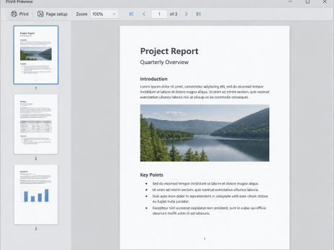
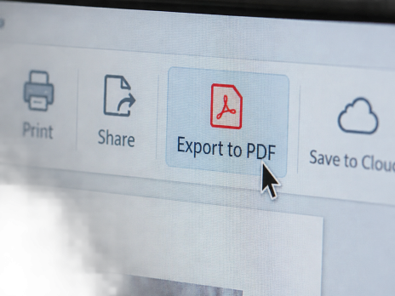
Checklist Antes de Exportar para PDF
1. Revisão Final
Confira ortografia, pontuação e nomes com atenção.
2. Layout e Quebras
Elimine linhas órfãs e tabelas com cortes indesejados.
3. Nome do Arquivo
Use padrão claro: Relatorio_EquipeA_vFinal.pdf.

Slide 30
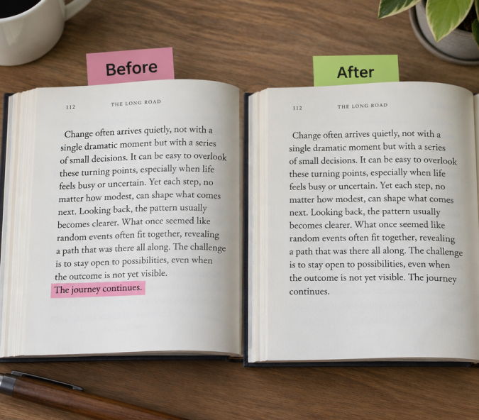
Linhas Órfãs e Viúvas
O que são e como evitá-las?
Em editoração profissional, chamamos de:
Linha Órfã: a primeira linha de um parágrafo que fica isolada no final de uma página.
Linha Viúva: a última linha de um parágrafo que passa sozinha para o topo da página seguinte.
Ative sempre a opção de controle de linhas órfãs/viúvas nas configurações de parágrafo do seu editor de texto.

Slide 31
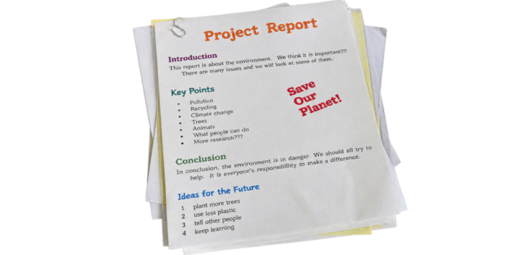
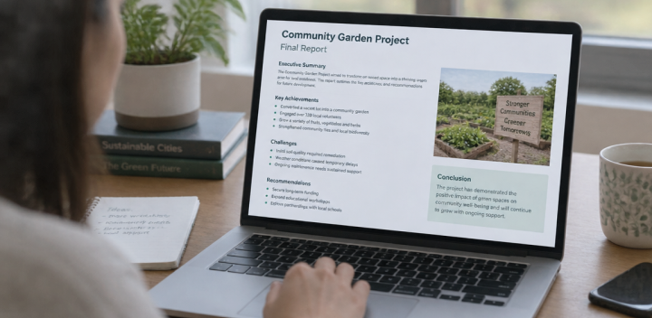
Comparando Antes e Depois
Documento Despadronizado
Fontes variadas sem critério, ausência de margens uniformes, espaçamento irregular e perda total de foco.
Documento Formatado
Família tipográfica única, títulos hierarquizados, espaçamento entrelinhas constante e leitura fluida.

Slide 32
Verificação: Exportação em PDF
Exportar um documento em PDF é indispensável porque esse formato impede que o layout, as fontes e as margens se desconfigurem em outros computadores.
👍 VERDADEIRO
👎 FALSO
🤔 Prepare-se para explicar o seu raciocínio.

Slide 33
Verificação: Exportação em PDF
✅
Exportar um documento em PDF é indispensável porque esse formato impede que o layout, as fontes e as margens se desconfigurem em outros computadores.
✓
👍 VERDADEIRO
👎 FALSO
🔑 Por que é isso?
O formato PDF bloqueia o layout visual e preserva com fidelidade a formatação exata definida pelo autor.

Slide 34
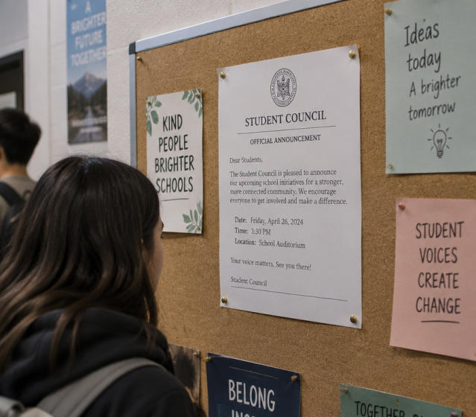
Estudo de Caso: O Comunicado Escolar
Cenário Prático de Aplicação
O Grêmio Estudantil precisa enviar um comunicado para toda a escola sobre as eleições:
Problema inicial: enviaram uma foto de um texto digitado no bloco de notas do celular.
Impacto: poucos alunos leram com atenção e muitos duvidaram da legitimidade do aviso.
Solução: uso de papel timbrado da escola, títulos destacados e exportação em PDF via mural.

Slide 35
Etapas da Padronização Visual
Passo 2
Definir tipografia padrão e níveis de títulos.
Passo 4
Revisar gramática e exportar em PDF.
Passo 1
Configurar margens e tamanho do papel (A4).
Passo 3
Organizar listas, espaçamento e alinhamento.

Slide 36


Debate em Equipe: O Impacto Visual
Em que situações práticas da vida escolar ou futura carreira você acha que um erro visual de formatação pode causar prejuízos sérios para quem escreve?

Slide 37
Debate em Equipe: O Impacto Visual
✅
Você poderia ter dito...
Em uma candidatura de emprego com currículo desconfigurado;
Na entrega de um relatório técnico para um cliente exigente;
Em um projeto acadêmico ou científico que segue normas rígidas da ABNT.

Slide 38

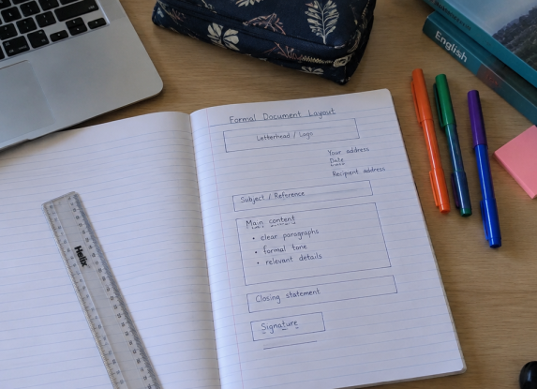
Prática: Reformate o Comunicado
Fonte: Arial ou Times New Roman. Títulos: 14; Corpo: 12.
Margens: Superior/Esquerda 3cm; Inferior/Direita 2cm.
Elementos: Cabeçalho, data, vocativo, fecho e assinatura.
O que você vai precisar: 🎨 🖌️
Caderno, caneta, régua ou editor de texto digital

Slide 39
Ordem dos Elementos Formais
Organize os elementos estruturais de uma carta de solicitação oficial na ordem correta de cima para baixo:
Vocativo formal direcionado à autoridade destinatária
Cabeçalho institucional com logotipo e identificação do órgão
Fecho de cortesia seguido por assinatura e cargo do remetente
Local e data por extenso alinhados à margem

Slide 40
Ordem dos Elementos Formais
✅
Organize os elementos estruturais de uma carta de solicitação oficial na ordem correta de cima para baixo:
1
Cabeçalho institucional com logotipo e identificação do órgão
2
Local e data por extenso alinhados à margem
3
Vocativo formal direcionado à autoridade destinatária
4
Fecho de cortesia seguido por assinatura e cargo do remetente

Slide 41

Formatar é Comunicar com Respeito
Um documento bem padronizado valoriza suas ideias e demonstra cuidado genuíno com o tempo e a experiência do seu leitor.

